Slide 1
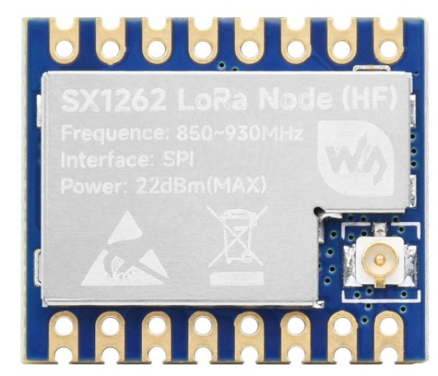
3V3
GND
DIO1
DIO2
TXEN
RXEN
GND
GND
BUSY
RESET
MISO
MOSI
SCK
CS
GND
ANT

Slide 2
